Slide 1
单级共射放大电路
一、实验目的
二、实验原理
三、实验内容
四、电路调试方法
五、主要性能指标及其测试方法
六、验收要求
七、实验报告要求

Slide 2
一、实验目的
掌握晶体管放大电路静态工作点设置与调整方法。
了解电路参数变化对静态工作点的影响。
掌握晶体管放大电路的安装与调试技术。
掌握晶体管放大电路性能指标（A_{v}、B_{W}）的测试方法。

Slide 3
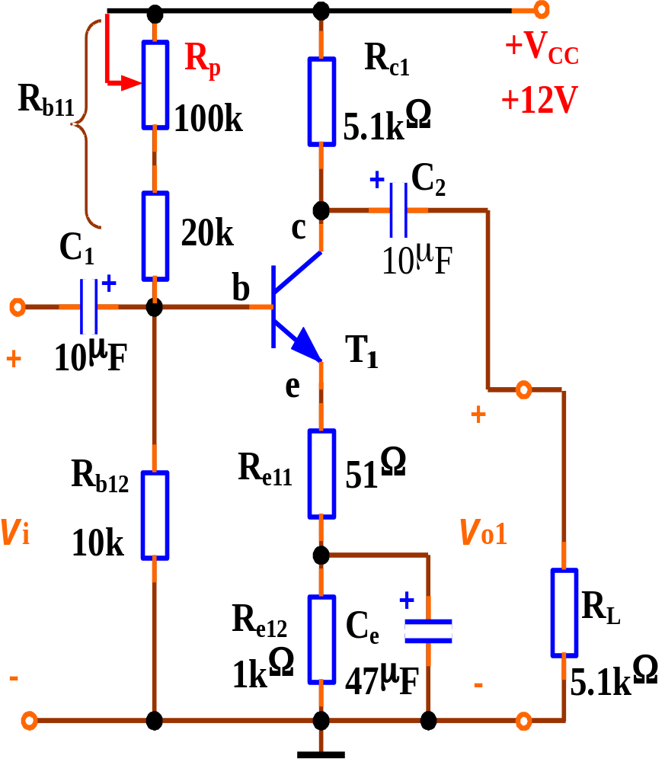
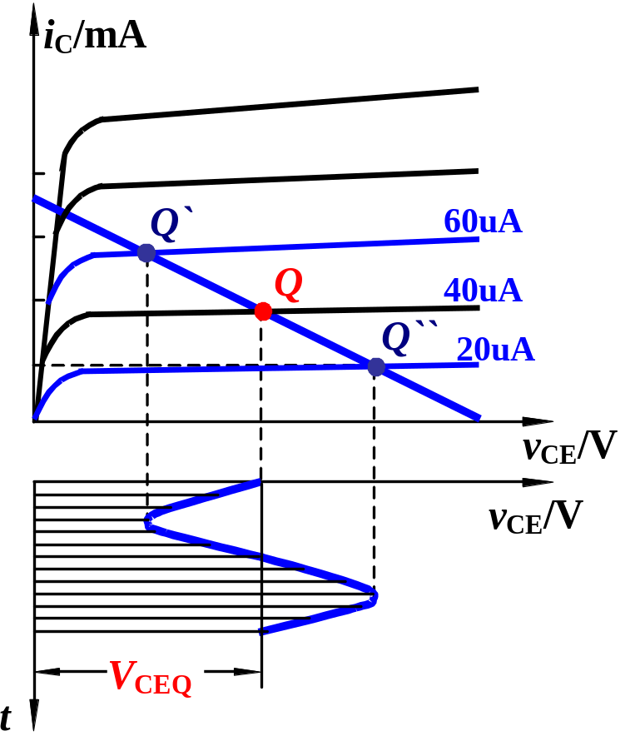
二、实验原理:电路图(P100图4.6.1)
调节R _{p}可改变静态工作点V_{B}的值
10K
V_{ip-p}≥100mV
f_{i}=1KHz
为了获得最大不失真输出电压，Q点应选在输出特性曲线上交流负载线的中点。

Slide 4
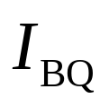
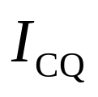

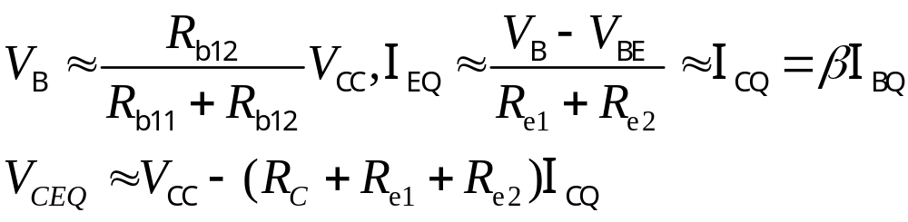
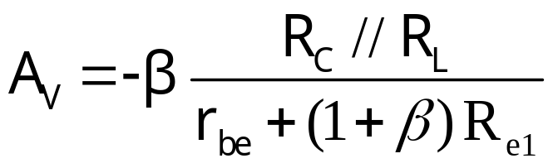
静态工作点的估算与调整、电压放大倍数
静态工作点是指输入交流信号为零时三极管的基极电流 、集电极电流 和管压降 。
当电路参数确定之后，工作点的调整通过调节电位器R_{P}来实现。 R_{P}调小，工作点增高； R_{P}调大，工作点降低。
电压放大倍数：

Slide 5
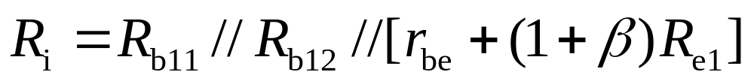
输入电阻与输出电阻的测量
a) 输入电阻R_{i}
放大器的输入电阻反映了放大器本身消耗输入信号源功率的大小。
若R_{i}>>R_{s}(信号源内阻)，则放大器从信号源获取较大电压；
若R_{i}<<R_{s}，则放大器从信号源吸取较大电流；
若R_{i} = R_{s}，则放大器从信号源获取最大功率。

Slide 6
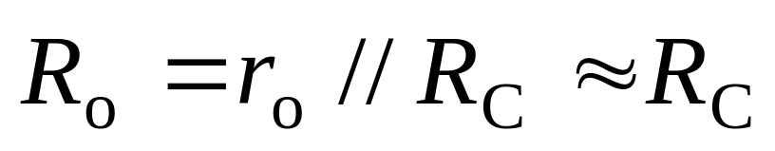
b) 输出电阻R_{o}
输入电阻与输出电阻的测量
式中r_{o} 为晶体管的输出电阻。
放大器输出电阻的大小反映了它带负载的能力， R_{o}愈小，带负载的能力愈强。当R_{o} << R_{L}时，放大器可等效成一个恒压源。

Slide 7
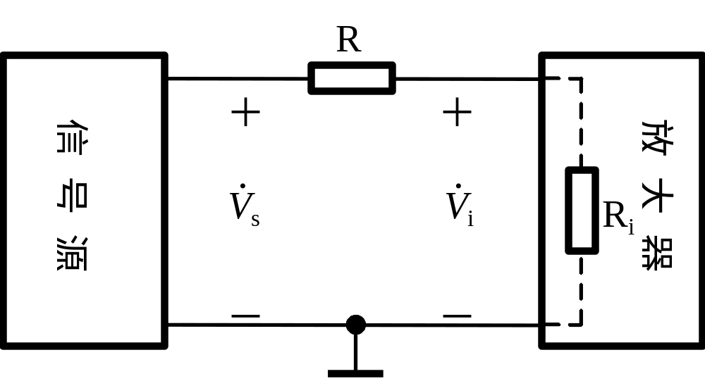
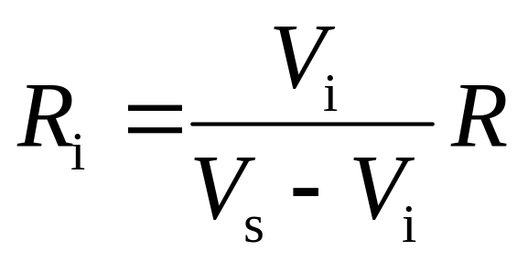
R_{i}的测量方法： “串联电阻法”
本实验中R取 2～5KΩ
如图，在信号源输出与放大器输入端之间，串联一个已知电阻R(一般选择R的值接近R_{i}的值－－至少同数量级)。在输出波形不失真时，用晶体管毫伏表或示波器，分别测量R两端的电压V_{i}与V_{s}），即可计算R_{i}。

Slide 8
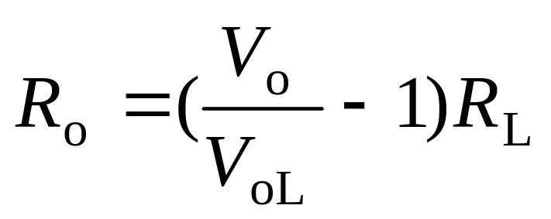
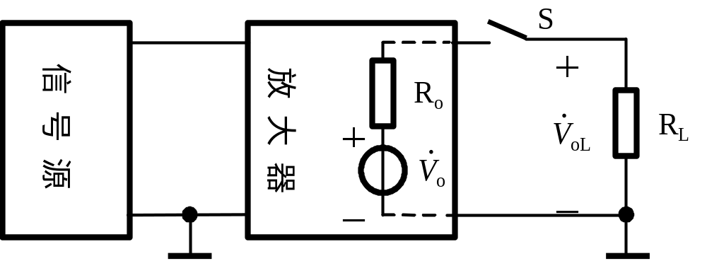
R_{o}的测量方法
在输出波形不失真的情况下，分别测量放大器负载开路时的空载输出电压V_{o}和带负载时的电压V_{oL}，然后计算R_{o} 。对于单管共射电路，R_{o}≈R_{c}。

Slide 9

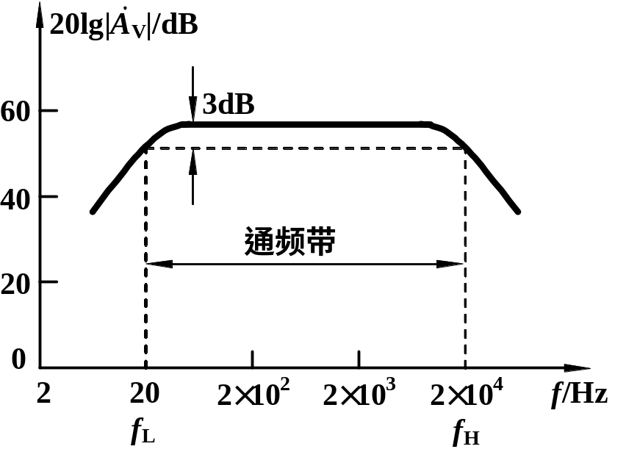




幅频特性&通频带BW
放大电路的幅频响应及通频带：用逐点法测量
3dB 频率点（半功率点）
3dB 频率点（半功率点）
中频区
高频区
低频区
其中
注：3dB折算绝对倍数即0.707倍

Slide 10
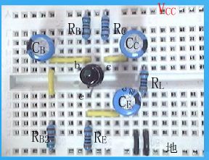
电路组装（实例）

Slide 11
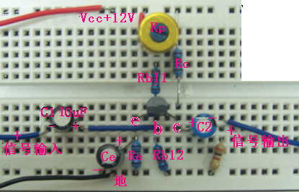
电路组装（实例）
Notes:
建议接插电路先定三极管位置，再定＋－电源大致位置（建议用边条），再按三个管脚来依次插各部分器件，然后是输入输出。

Slide 12
三、实验内容
1、静态调试（合适的静态工作点）
  测量V_{E} 、V_{B} 、Vc ，计算I_{C} 、V_{CE} （调节R_{p} ）
2、测量技术指标
  测试电压放大倍数A_{v}= V_{o} /V_{i}
  测绘V_{i}、V_{o}波形
  测量通频带B_{W} ＝ f_{H} - f_{L}
  测量输入电阻、输出电阻
3、研究静态工作点与非线性失真
调节R_{p}为0Ω和100KΩ时分别观察饱和失真、截止失真，记录失真波形和Q点的参数

Slide 13
四、电路调试方法
静态调试（合适的静态工作点）
V_{i}为f＝1KHz，V_{ipp}＝100mv正弦波， 调节R_{p}和信号幅值，使V_{o}最大不失真。关闭信号源，用万用表测量静态工作点（表4.6.1）
什么叫“最大不失真”？
怎样调到“最大不失真”？

Slide 14
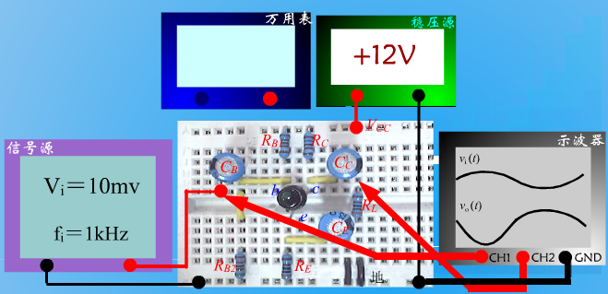
测试平台
 共地
 与仪器连线合理有序

Slide 15
特别注意
所有交流电压均用示波器测试。
所有直流电压均用万用表测量。
静态工作点的电流是计算出来的，不直接测量。

Slide 16
五、主要性能指标及其测试方法
1、测试电压放大倍数，记录输入输出波形
A_{v} = V_{opp}/V_{ipp}
定性记录V_{i} 和V_{o}波形，注意记录特征参数值
注意两者之间的相位关系
注意：
所有测试必须在输出波形不失真情况下进行
交流量V_{i} 和V_{o}的有效值及峰峰值只能用示波器测量，而不能用万用表。

Slide 17
五、主要性能指标及其测试方法
2、测量通频带
记录f＝1KHz时的A_{vo}
减小f，直到A_{vl}＝0.707*A_{vo}，记录f_{L}
增大f，直到A_{vh}＝0.707*A_{vo}，记录f_{H}
（调整f时，一定要用示波器监视V_{i}的幅值，保证幅值不变 ）
通频带Bw＝f_{H}-f_{L}
设计测量数据表格，绘制频谱图

Slide 18
五、主要性能指标及其测试方法
3、测量输入、输出电阻
按指导书要求测量计算输入电阻
  P102图4.6.3
分别测量输出带负载时和开路时的V_{o}值，计算输出电阻
  P102图4.6.4

Slide 19
五、主要性能指标及其测试方法
4、观察饱和失真、截止失真
调节R_{p}=0使V_{o}处于饱和失真，用万用表测量电路的静态工作点（表4.6.2）
调节R_{p}=100K使V_{o}处于截止失真，用万用表测量电路的静态工作点（表4.6.2）
记录两种状态下的V_{o}波形

Slide 20
五、主要性能指标及其测试方法
5、观察饱和失真、截止失真的解决方法
当V_{o}处于饱和失真的情况下，调节R_{p}使V_{o} 不再失真，记录R_{p} 的调节方向，记录失真前后的静态工作点参数，从理论分析和实际调测结果两个方面说明饱和失真的解决方法。
当V_{o}处于截止失真的情况下，调节R_{p}使V_{o} 不再失真，记录R_{p} 的调节方向，记录失真前后的静态工作点参数，从理论分析和实际调测结果两个方面说明截止失真的解决方法。

Slide 21
六、验收要求
实验数据记录
  静态工作点（表4.6.1） ；
  输入输出波形；
  幅频响应特性测试数据（A_{V},f_{L},f_{H，}B_{W}）；
  输入、输出电阻测试数据与计算结果；
  非线性失真时的静态工作点测量结果与波形记录）（表4.6.2）。
  实际电路
按教师要求进行现场测量与问题回答

Slide 22
七、实验报告要求
1.教材基本要求：整理实验数据，完成表4.6.1和4.6.2的内容；描绘饱和失真、截止失真时υ_{I}和υ_{O}的波形；
2.描绘电路的幅频响应特性曲线（标出重要参数！）；
3.记录实验过程中出现的故障或不正常现象，分析原因，说明解决的办法和过程。
4. 思考题：P105---1~5

Slide 23
可能出现的低级错误
信号发生器没锁定直流电平和占空比；
信号发生器信号没从函数输出口引出；
稳压电源没从“－”端引地线或没与电路共地；
稳压电源不是＋12V或还没打开；
三极管β值没有用万用表测或测得<50；
三极管管脚没分开插或三极接错；
电位器用了102（应该是104）或根本还没调节；
电位器只接了固定端（中间滑动端必须用上）；
R_{e11}用了5.1K或51K（应该是51Ω−带金环）；
10K和1K固定电阻弄混了;
三个电解电容+、- 接反。

Slide 24
下次实验
波形发生与精密全波整流电路（实验九、十一）
1.正弦波产生与波形测量；
2.输入正弦波V_{iPP}＝6V、f＝1kHz，观察并记录全波整流电路V_{i}、V_{o1}、V_{o}波形
完成MOOC《电子线路设计、测试与实验（一）》模块七的学习及测验与期末考试。

